Slide 1
Introduction to Python for Data Analysis
MODUL 2
Python for Data Analysis
Notes:
Selamat datang di materi “Introduction to Python for Data Analysis”.

Slide 2
Outline
What is Data Analysis?
Why Data Analysis using Python?
Most Commonly used Libraries for Data Analysis
Data Analysis using NumPy
Data Analysis using Pandas
Notes:
Di materi ini kita akan mempelajari apa itu data analysis, mengapa data analysis perlu menggunakan Python, dan library yang sering digunakan untuk data analysis.
Selanjutnya kita pelajari gambaran penggunaan numpy dan pandas untuk data analysis.

Slide 3
What is Data Analysis?
Notes:
Apa itu data analysis?

Slide 4

What is Data Analysis?
Data Analysis is the discovery and communication of meaningful patterns in data.
Especially, valuable in areas rich with recorded information, analytics relies on the simultaneous application of statistics, computer programming, and operation research to qualify performance.
Data Analysis often favors data visualization to communicate insight.
In a nutshell, analytics is the scientific process of transforming data into insight for making better decisions.
The goal of Data Analysis to get actionable insights resulting in smarter decisions and better business outcomes.
Notes:
Data Analysis adalah cara untuk mengeksplorasi temuan-temuan penting dan mengkomunikasikan pola-pola yang ditemukan pada data.
Khususnya di area yang kaya dengan informasi, Data Analysis dapat dilakukan dengan penggunaan keilmuan statistik, ilmu pemrograman komputer, dan riset.
Data Analysis sering kali juga menggunakan visualisasi data untuk mengkomunikasikan insight yang diperoleh.
Singkatnya, Data Analysis adalah proses ilmiah yang mengubah data menjadi insight atau temuan berharga untuk pengambilan keputusan yang lebih baik.
Data Analysis bertujuan untuk mendapatkan insight atau temuan yang dapat ditindaklanjuti ke proses pengambilan keputusan untuk mendapatkan hasil bisnis yang lebih baik.

Slide 5
Why Data Analysis using Python?
Notes:
Lalu kita bahas mengapa data analysis perlu menggunakan Python?

Slide 6

Why Data Analysis using Python?
Python is open source, interpreted, high level language and provides great approach for object-oriented programming.
It is one of the best language used by data scientist for various data science projects/application.
Python provide great functionality to deal with mathematics, statistics, scientific function, and libraries to deals with data science application.
One of the main reasons why Python is widely used in Data Analysis is because of its ease of use and simple syntax which makes it easy to adapt for people who do not have an coding background.
Notes:
Python adalah bahasa pemrograman open source yang sudah terinterpretasi serta tergolong bahasa pemrograman tingkat tinggi.
Python juga menyediakan pendekatan yang bagus untuk object-oriented programming.
Python termasuk salah satu bahasa terbaik yang digunakan oleh Data Scientist untuk berbagai proyek atau aplikasi Data Science.
Python juga menyediakan berbagai library untuk operasi matematika, statistik, scientific function, dan library yang mendukung penerapan Data Science.
Salah satu alasan mengapa Python banyak digunakan dalam Data Analysis adalah kemudahaan pengunaan dan syntax-nya yang sederhana.
Sehingga mudah untuk diadaptasi bagi orang-orang yang tidak memiliki latar belakang coding.

Slide 7
Most Commonly used Libraries for Data Analysis
Notes:
Selanjutnya kita akan bahas library yang paling sering digunakan untuk Data Analysis.

Slide 8

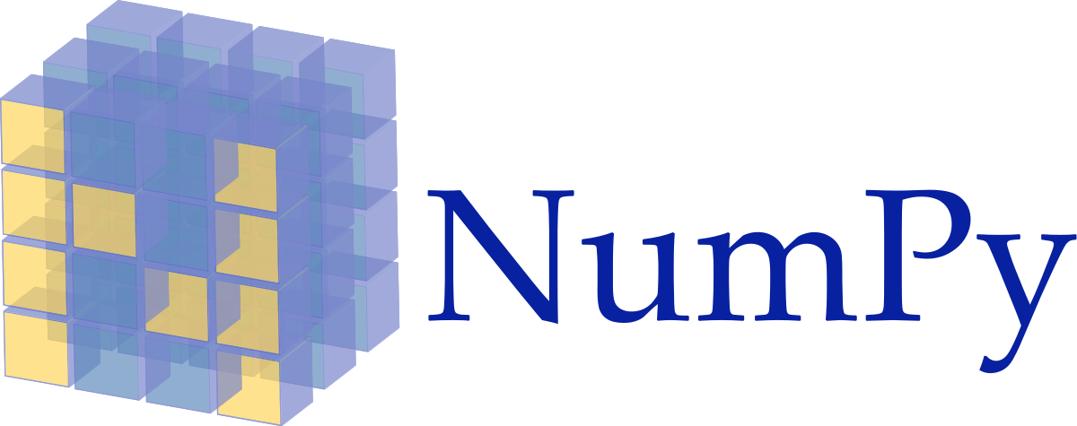
Most Commonly used Libraries for Data Analysis
NumPy
NumPy is Python library that provides mathematical function to handle large dimension array.
Pandas
Pandas is one of the most popular Python library for data manipulation and analysis.
Notes:
Library yang paling sering digunakan dalam Data Analysis adalah NumPy dan Pandas.
Meskipun, sebenarnya banyak library di Python untuk Data Analysis seperti SciPy, Seaborn, dan Matplotlib.
NumPy adalah library Python yang menyediakan fungsi-fungsi matematika untuk menangani array berdimensi yang besar.
Lalu, Pandas adalah salah satu library paling terkenal di Python untuk data manipulation and analysis.

Slide 9

Data Analysis using NumPy
Notes:
Selanjutnya kita pelajari gambaran fitur Data Analysis menggunakan NumPy.

Slide 10

Data Analysis using NumPy
NumPy provides various method/function for Array, Metrics, and linear algebra.
NumPy stands for Numerical Python and provides lots of useful features for operations on n-arrays and matrices in Python.
This library provides vectorization of mathematical operations on the NumPy array type, which enhance performance and speeds up the execution.
It’s very easy to work with large multidimensional arrays and matrices using NumPy.
Notes:
NumPy menyediakan banyak fungsi untuk array, metrics dan aljabar linear.
NumPy adalah Numerical Python library yang menyediakan banyak fitur untuk operasi pada array 1 dimensi, 2 dimensi atau 3 dimensi, serta matriks dalam Python.
Library ini menyediakan vektorisasi operasi matematika pada tipe array NumPy dimana hal ini akan meningkatkan kinerja dan mempercepat eksekusi sebuah operasi Data Analysis.
Dengan NumPy, sangat mudah untuk mengolah data matriks dan array multidimensi besar.

Slide 11
Data Analysis using Pandas
Notes:
Selanjutnya kita pelajari gambaran fitur data analysis di Pandas.

Slide 12
Data Analysis using Pandas
Pandas provide easiest method to perform analysis and provide useful functions to manipulate large amount of structured data.
Pandas is a perfect tool for data wrangling and designed for quick and easy data manipulation, aggregation, and visualization.
There two data structures in Pandas :
Series – It Handle and store data in one-dimensional data.
DataFrame – It Handle and store Two dimensional data.
Notes:
Pandas memiliki metode atau fungsi paling memudahkan untuk Data Analysis, serta menyediakan fungsi untuk memanipulasi data terstruktur dalam jumlah besar.
Pandas adalah alat yang sempurna untuk data wrangling seperti pembersihan data serta dirancang untuk manipulasi, agregasi, dan visualisasi data yang cepat dan mudah.
Ada dua struktur data di Pandas, yaitu:
Pertama, Pandas Series untuk mengolah dan menyimpan data satu dimensi.
Kedua, Pandas DataFrame untuk mengolah dan menyimpan data dua dimensi.

